Slide 1
স্বাগতম

Slide 2
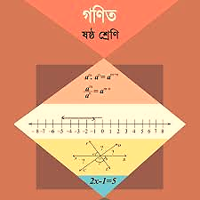
পরিচিতি
মোঃ মাহাবুর রশিদ
সহকারী শিক্ষক
বরেন্দ্র একাডেমি মাধ্যমিক বিদ্যালয়
নিয়ামতপুর,নওগাঁ।
মোঃ ০১৭১7187152
Email: mahaburrashidict56@gmail.com
শ্রেণিঃ ষষ্ঠ
বিষয়ঃ গণিত
অধ্যায়ঃ অষ্টম
সময়ঃ ৪৫ মিনিট
তারিখঃ ৩০/০৯/২০১৪

Slide 3
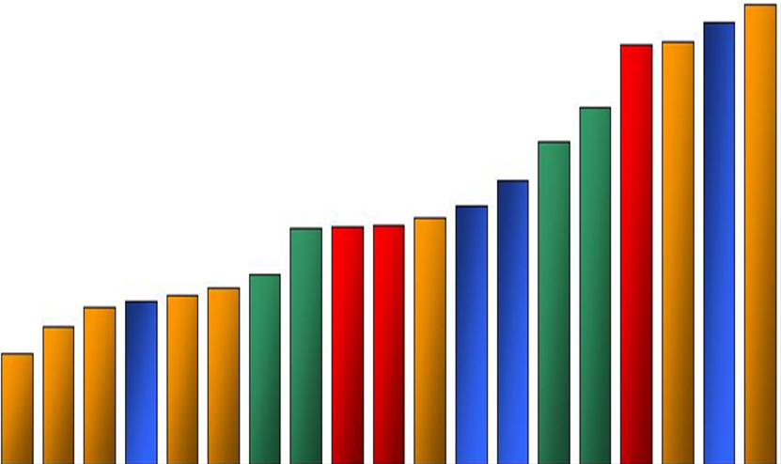
চিহ্নিত স্তম্ভটির দুই পাশে সমান সংখ্যক স্তম্ভ আছে।
চিহ্নিত স্তম্ভটি হলো মধ্য পদ
স্তম্ভগুলোকে উচ্চতার উর্ধ্বক্রম অনুসারে সাজানো হয়েছে

Slide 4
মধ্যক ও প্রচুরক
গোলাপী রঙের ফুল সবচেয়ে বেশি

Slide 5
এই পাঠ থেকে শিক্ষার্থীরা...
১। মধ্যক ও প্রচুরক ব্যাখ্যা করতে পারবে;
২। অবিন্যস্ত উপাত্তের মধ্যক নির্ণয় করতে পারবে;
৩। অবিন্যস্ত উপাত্তের প্রচুরক নির্ণয় করতে পারবে।

Slide 6
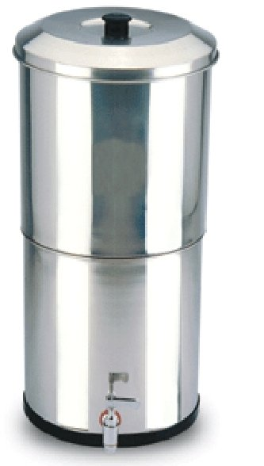
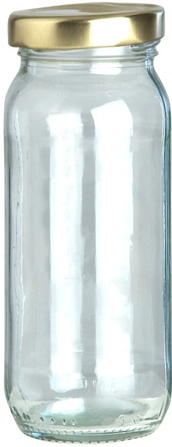
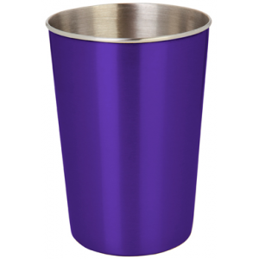
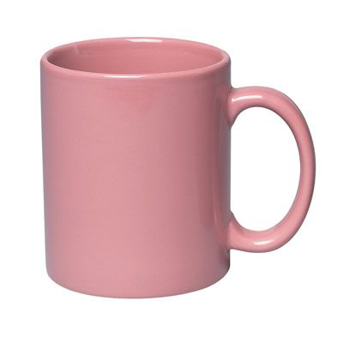
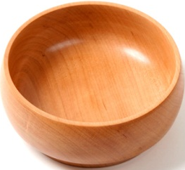
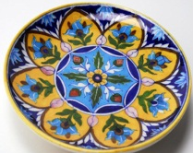
মধ্যক হলো সংগৃহীত উপাত্তের মধ্যম মান
মধ্যক
১
২
৩
৪
৫
৬
৭
প্রদত্ত উপাত্তসমূহ উচ্চতা মানের ক্রমানুসারে সাজালে যে মান
উপাত্তগুলোকে সমান দুইভাগে ভাগ করে তাকে মধ্যক বলে।

Slide 7
১০
৯
১২
৬
১৫
৭
৮
১৪
১৩
সর্ব নিম্ন উপাত্ত = ৬
সর্বোচ্চ উপাত্ত = ১৫
উপাত্তগুলোকে মানের ক্রমানুসারে সাজিয়ে পাই
৬
৭
৮
৯
১০
১২
১৩
১৪
১৫
মধ্যক = ১০
১। উপাত্ত সংখ্যা বিজোড় হলে,
মধ্যক = $\frac{\text{উপাত্ত সংখ্যা} + ১}{২}$

Slide 8
৬
৪
৭
৮
৫
১২
১০
১১
১৪
১৫
সর্ব নিম্ন উপাত্ত = ৬
সর্বোচ্চ উপাত্ত = ১৫
উপাত্তগুলোকে মানের ক্রমানুসারে সাজিয়ে পাই
৬
৪
৭
৮
৫
১২
১০
১১
১৪
১৫
২। উপাত্ত সংখ্যা জোড় হলে,
মধ্যক = মধ্যম পদ দুটির গড়মান ।
অর্থাৎ, (উপাত্ত সংখ্যা/২)তম পদ ও (উপাত্ত সংখ্যা/২ + ১)তম
পদের গড়মান হল মধ্যক।
মধ্যক = (৫+১২) ÷২ = ৮.৫

Slide 9
একক কাজ
২৩
৯
১৯
১০
২৪
৭
১২
১৪
১৫
২০
১৬
১১
২১
১৩
২৫
প্রদত্ত উপাত্তগুলোর মধ্যক নির্ণয় কর।

Slide 10
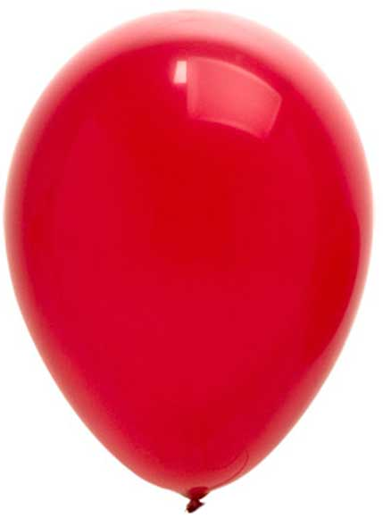
১
১
২
২
২
১
৩
৩
৩
৩
২
২
প্রচুরক হলো প্রদত্ত উপাত্তের মধ্যে যে সংখ্যা সর্বাধিকবার থাকে।

Slide 11
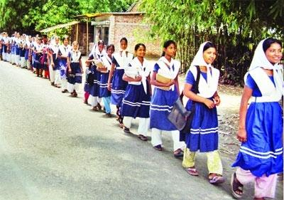
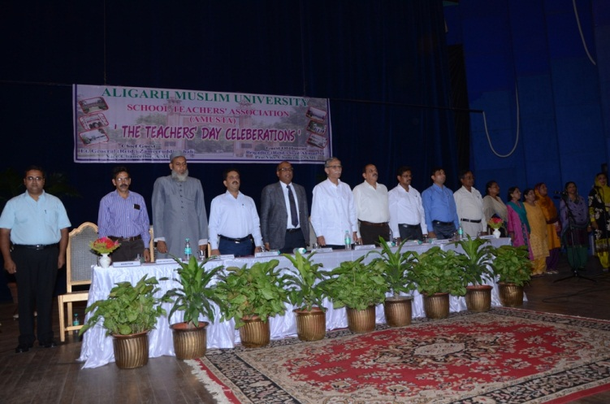
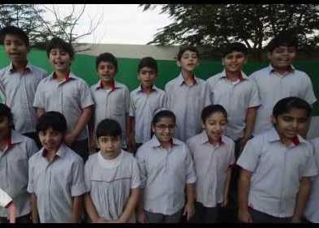
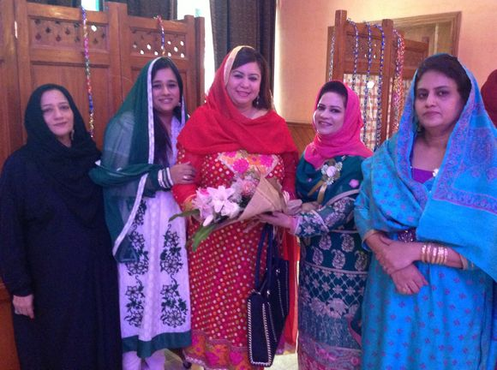
ছাত্রী
প্রচুরক
শিক্ষক
ছাত্র
শিক্ষিকা
সর্বাধিকবার প্রদর্শিত উপাত্তকে প্রচুরক বলে

Slide 12
৭
৫
১
৮
৩
৯
২
৪
৫
১
২
৩
৪
৫
৫
৭
৮
৯
প্রচুরক = ৫
৫
৭
৬
২
৮
৩
২
১
৪
৫
১
২
২
৩
৪
৫
৫
৬
৭
৮
∴ প্রচুরক = ২ অথবা ৫

Slide 13
জোড়ায় কাজ
১২
৭
২৩
১১
৯
১৪
২৫
৫
১৮
১৩
২১
১৭
৩
১০
১৬
২৪
১৯
১৫
৮
২৭
১৭
১৫
১২
২৬
২৩
২২
২৮
১২
২৯
১৭
প্রদত্ত উপাত্তগুলোর মধ্যক ও প্রচুরক নির্ণয় কর।

Slide 14
মূল্যায়ন
১। ৪,৬,৭,৯,১২ সংখ্যাগুলোর মধ্যক কোনটি?
ক. ৭ খ. ৬ গ. ৯ ঘ. ১২
২। ৪,৫,৮,৬,৭,৫,১২ সংখ্যাগুলোর প্রচুরক কোনটি?
ক. ৮ খ. ৭ গ. ৬ ঘ. ৫
৩। ৮,১২,১১,১২,১৪,১৮ সংখ্যাগুলোর মধ্যক কোনটি?
ক. ৮ খ. ১১ গ. ১২ ঘ. ১৪
৪। সংগৃহীত উপাত্তের মধ্যম মানকে কী বলে?
ক. গড় খ. মধ্যক গ. প্রচুরক ঘ. বিন্যস্ত উপাত্ত
সঠিক উত্তর পেতে ক্লিক
১
২
৩
৪

Slide 15
বাড়ির কাজ
বার্ষিক পরীক্ষায় ২০ জন শিক্ষার্থীর গণিতে প্রাপ্ত নম্বর হলোঃ
৩০,৪০,৩৫,৫০,৫৫,৬০,৬৫,৭৩,৬২,৭০,৪৫,৩৫,
৮৫,৭৪,৯৮,৯২,৯০,৮৩,৪৫,৫৭।
১। উপাত্তগুলোকে মানের উর্ধক্রম ও অধঃক্রম অনূসারে সাজাও।
২। উপাত্তগুলোর মধ্যক নির্ণয় কর।
৩। উপাত্তগুলোর প্রচুরক নির্ণয় কর।

Slide 16
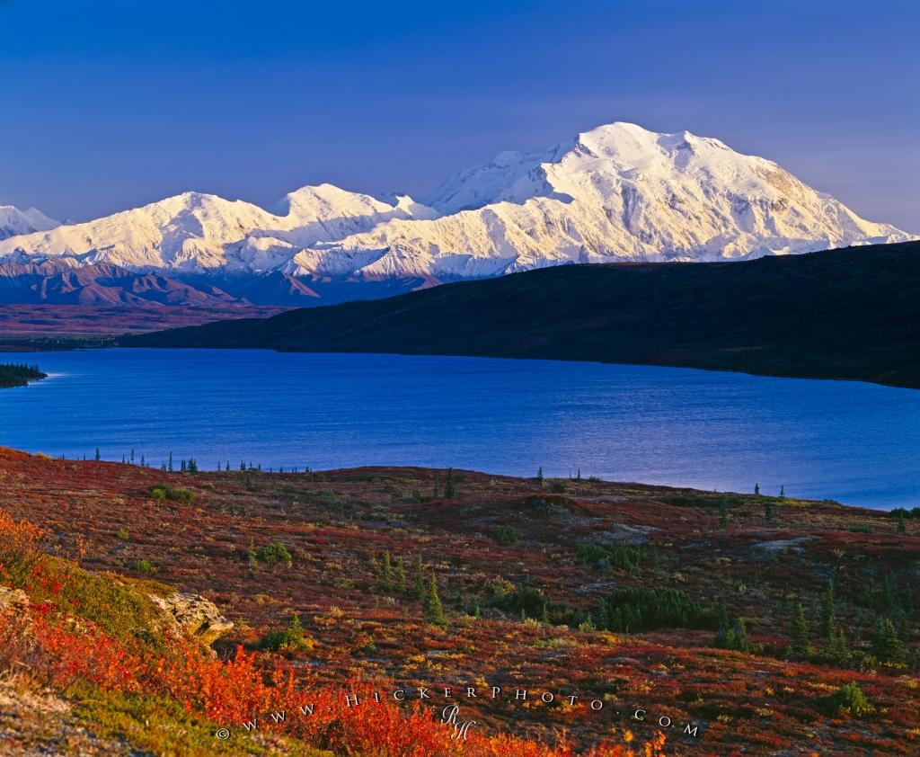
ধন্যবাদ

